Slide 1
מערכת שידורים לאומית

Slide 2
איך זה להיות שונה
עם מיכל כהן

Slide 3




מה נעשה היום?
נדבר על כך שבכל אחד יש משהו מיוחד
נצפה בסרטון
נשמע שיר
נחשוב מתי נעים לנו להיות שונים ומיוחדים
Notes:
שלום ילדים. שמחה להפגש איתכם שוב. היום הנושא שלנו קצת מיוחד... נדבר על כך שבכל אחד יש משהו מיוחד.. כל אחד מאיתנו הוא קצת אחר.. שמתם לב לכך? אפילו אחים תאומים לא דומים בכל הדברים. אחר כך נצפה בסרטון על קיפוד חמוד שמנסה להצטרף לקבוצה חדשה. אבל לא קל לו.. נחשוב מה יכול עזור לו. נשמע גם שיר שנקרא בדיוק כמו שאני
לסיום נחשוב יחד מתי נעים לנו להיות שונים ומיוחדים.

Slide 4
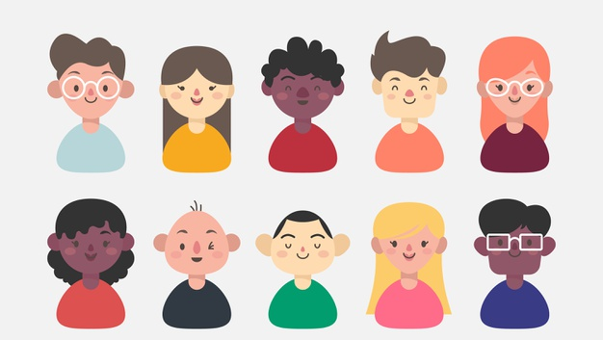
איך זה מרגיש להיות שונה?
Notes:
לי יש עיניים חומות ושיער קצר. הרבה בנות אוהבות דווקא שער ארוך. לי יותר נח עם שיער קצר. אני יודעת שאני קצת יוצאת דופן אבל ככה נח לי... יש ילדים בגן שבו אני עובדת שקשה להם לשבת כל המפגש כשהגננת מדברת. הם זזים הרבה. הם מבקשים לקום לשרותים לעיתים קרובות. אני יודעת שהם לא עושים את זה בכוונה.. יש ילדים שלא אוהבים לשבת לצייר. אני יודעת שקצת קשה להם והם מרגישים שהם לא מצליחים לצייר יפה כמו כולם... אני דווקא אוהבת לצייר. יש בגן שאני עובדת בו ילד אחד שיש לו מכשיר שעוזר לו לשמוע. הוא הסביר לחברים בגן שמאז שהוא נולד הוא לא שמע טוב ואז כשהיה תינוק התאימו לו מכשיר מיוחד שעוזר לו לשמוע. הילדים זוכרים שאסור להרטיב לו את המכשיר. ויש ילדה חמודה שיש לה אלרגיה לחלב. אז בגן הזה אוכלים רק אוכל שלא מכיל חלב. כל הילדים בגן זוכרים שכשיש להם יומהולדת להכין עוגה שאין בה חלב. נעים לכולנו לדעת שאנחנו מתחשבים בחברה שלנו ודואגים לבריאות שלה. יש בגן גם ילד שהוא יותר נמוך מכולם, הוא קיבל מהגננת כסא קצת יותר גבוה כדי שיוכל תמיד לראות כל מה שהגננת מראה. החברים לא צוחקים עליו ולא מתייחסים אליו שונה. אני חושבת שהוא שמח שיש לו כסא מיוחד כזה. לאף אחד אחר אסור לשבת בו...

Slide 5
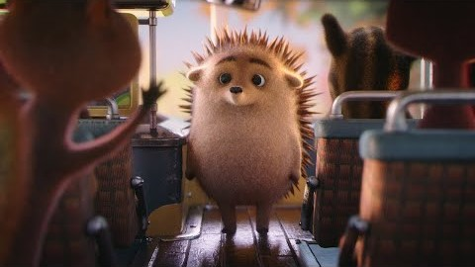
להיות הקיפוד
Notes:
לעצור ב0:48.
ראיתם את הקיפוד החמוד הזה? היה לו קשה מאוד להשתלב בקבוצה. הקוצים שלו הפריעו לחברים. החברים רצו להיות חברים שלו אבל לא הסתדרו עם הקוצים. מה אתם אומרים? איך אפשר לשמור על הקיפוד? איך אפשר לשמור על הקבוצה? איך אפשר שהקיפוד יוכל לשחק עם כולם ושכולם יהנו? יש לכם רעיונות? אתם יכולים לחשוב על התנהגויות של ילדים שהם קצת כמו קוצים? אולי אם יש ילד שצועק הרבה זה קשה? איך נוכל להיות ביחד עם כל ילד? זה לא פשוט אבל אנחנו רוצים שכולם ירגישו נעים. דיברנו על זה שלכל אחד יש משהו שבו הוא קצת אחר. קצת שונה. אבל כולם צריכים להיות ביחד.. הדרך היא להחליט שאנחנו רואים את החלקים הדומים שבנו..

Slide 6
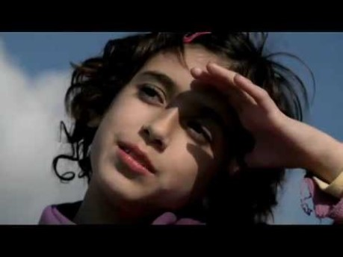
בדיוק בדיוק כמו שאני
Notes:
מה דעתכם על השיר? גם לכם לא הכל תמיד מסתדר כמו שרציתם? מה טוב בדיוק בדיוק באיך שאתם? מה לא תרצו שישתנה אצלכם אף פעם? אולי הנמשים? אולי ההורים? אולי הצחוק המתגלג? אולי האהבה לדברים מתוקים? אולי את השובבות? אולי את האומץ לעשות דברים קשים ומפחידים במיוחד?
אולי נכין יחד רשימה של כל מה שאתם אוהבים באיך שאתם.

Slide 7

רשימת הדברים שאני אוהב אצלי
Notes:
את הרשימה שהכנתם אפשר להכניס לתוך לב גדול ואדום מבריסטול או מנייר.. אני רוצה להראות לכם את זה שאני הכנתי בבית. כל הדברים שאני רוצה שישארו אצלי בדיוק כמו שהם..

Slide 8


מה עשינו היום?
ערכנו רשימה בראש של הדברים שאנחנו שמחים בהם בעצמינו
צפינו בסרטון על קיפוד וגם בשיר על ילדה ששמחה בעצמה
דיברנו על כך שבכל אחד יש משהו אחר ומיוחד
Notes:
היה לי כיף להראות לכם את הכלבלבים שיש לי בבית. ולהראות לכם שכל אחד שונה מן האחר. שדווקא משמח אותי שהם שונים. משמח אותי שיש להם מראה אחר ותכונות אחרות. דיברנו על הילדים בגן. הם גם שונים. גם במראה שלהם וגם בתכונות שלהם. ראינו סרטון על קיפוד חמוד שקשה לו להיות עם כולם ודיברנו שאנחנו צריכים לעזור לכל חבר להרגיש נעים ונח איתנו.. זה כוחה של הקבוצה.. ראינו ילדה שאוהבת את עצמה בדיוק כמו שהיא גם אם משהו לא מצליח לה או פחות יפה בעיניה. עדיין הוא טוב בעיניה. ואז חשבנו על עצמינו. מה אנחנו אוהבים בעצמינו. הראתי לכם לב גדול שהכנתי עם כל התכונות שאני אוהבת אצלי. ויש לי עוד כמה רעיונות בשבילכם שתוכלו לעשות לאחר המפגש שלנו

Slide 9
מה עשינו היום?
דברנו על כך שבכל אחד יש משהו מיוחד
צפינו בסרטון על קיפוד
הקשבנו לשיר
ערכנו רשימה בראש של הדברים שאנחנו שמחים בהם בעצמינו
Notes:
שלום ילדים. שמחה להפגש איתכם שוב. היום הנושא שלנו קצת מיוחד... נדבר על כך שבכל אחד יש משהו מיוחד.. כל אחד מאיתנו הוא קצת אחר.. שמתם לב לכך? אפילו אחים תאומים לא דומים בכל הדברים. אחר כך נצפה בסרטון על קיפוד חמוד שמנסה להצטרף לקבוצה חדשה. אבל לא קל לו.. נחשוב מה יכול עזור לו. נשמע גם שיר שנקרא בדיוק כמו שאני
לסיום נחשוב יחד מתי נעים לנו להיות שונים ומיוחדים.

Slide 10
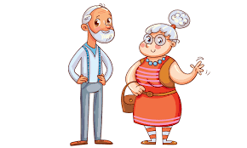

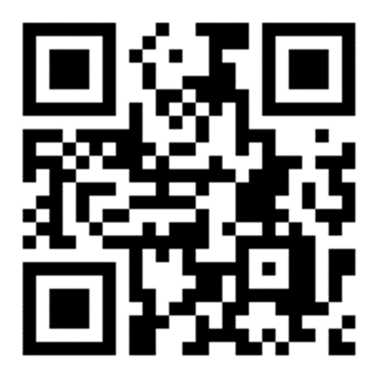
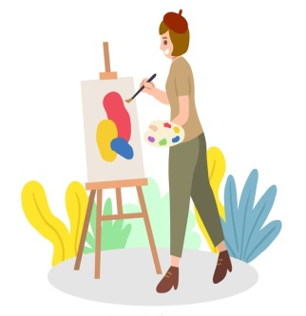

ומה עוד?
לשאול את סבא וסבתא או ההורים מה הם אוהבים בעצמם
מה אנחנו אוהבים בעצמנו
לשתף אותנו
Notes:
אז קודם כל מציעה שתכינו לכם לב גדול עם דברים שאתם אוהבים בעצמכם ואחר כך תכינו לב כזה למישהו שאתם אוהבים. סבא או סבתא או ההורים או אחד האחים. הכינו לו לב כזה עם ציורים של דברים שהוא אוהב אצל עצמו ודברים שאתם אוהבים אצלו ולא רוצים שישתנו אף פעם!
שתפו אותנו ושילחו לנו את היצירות המקסימות שלכם. זה ירגש אותי מאוד.
להתראות ...

Slide 11
ערכו והכינו
מיכל כהן – יועצת חינוכית לגיל הרך מחוז ת"א ומדריכת הכלה והשתלבות במחוז ת"א

Slide 12
קרדיטים
להיות קיפוד -Erste Christmas Ad 2018: What would Christmas be without love?
בדיוק בדיוק כמו שאני – ככה זה טוב, מילים ולחן :שי אור, ידאו קליפ בביצוע אלי יופי אור לשיר

Slide 13
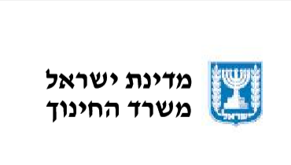
נוהל שימוש ביצירות מוגנות בזכויות יוצרים ואיתור בעלי זכויות
השימוש ביצירות במהלך שידור זה נעשה לפי סעיף 27א לחוק זכות יוצרים, תשס"ח-2007. אם הינך בעל הזכויות באחת היצירות, באפשרותך לבקש מאיתנו לחדול מהשימוש ביצירה, זאת באמצעות פנייה לדוא"ל rights@education.gov.il

